Slide 1
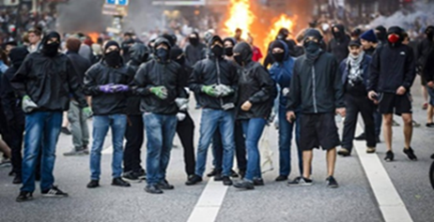
ОГАПОУ «Белгородский индустриальный колледж» Родительское собрание
Семья как институт предупреждения
экстремизма и терроризма.
2023 год
Педагог-психолог: Потёмкина Татьяна Ивановна

Slide 2
Содержание собрания:
1. Роль семьи в предупреждении вовлечения подростков во влияние экстремистской деятельности.
2. Основные понятия о экстремизме, поведенческих признаках его проявлений и причинах.
3. Практические
советы родителям по
профилактике экстремизма
среди несовершеннолетних
4. Куда обратиться за
помощью

Slide 3
Семья как институт предупреждения
экстремизма и терроризма.
Известно, что человек как личность начинается в семье. Роль семьи на сегодняшний день особенно важна: в ситуации обостряющихся межэтнических конфликтов на первый план выходит проблема воспитания неконфликтной личности, одной из главных черт которой должна быть толерантность.
Именно семья в большей мере определяет физическое и психическое благополучие ребенка. Семейный климат имеет существенное значение в профилактике негативных социальных явлений. Семья призвана сыграть большую роль как «ниша», помогающая адаптироваться человеку в трудных и быстроменяющихся условиях современной жизни.

Slide 4
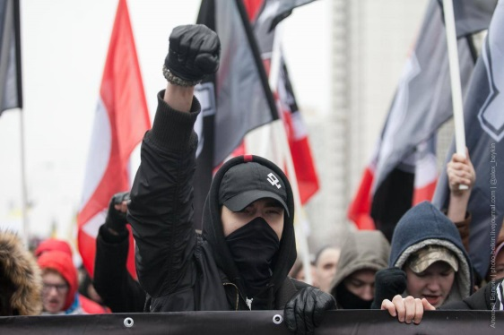
Основной «группой риска» для пропаганды экстремистов является молодежь, примерно
с 14 лет. В эту пору начинается
становление человека как
самостоятельной личности.
Мотивами вступления в экстремистскую группу являются:
- направление на активную деятельность, стремление к индивидуальному самовыражению и общению с людьми, разделяющими их убеждения;
-ориентация на агрессивное поведение, независимость.
Попадание подростка под влияние экстремистской группы легче предупредить, чем впоследствии бороться с этой проблемой.

Slide 5
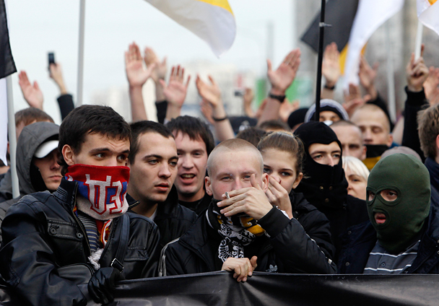
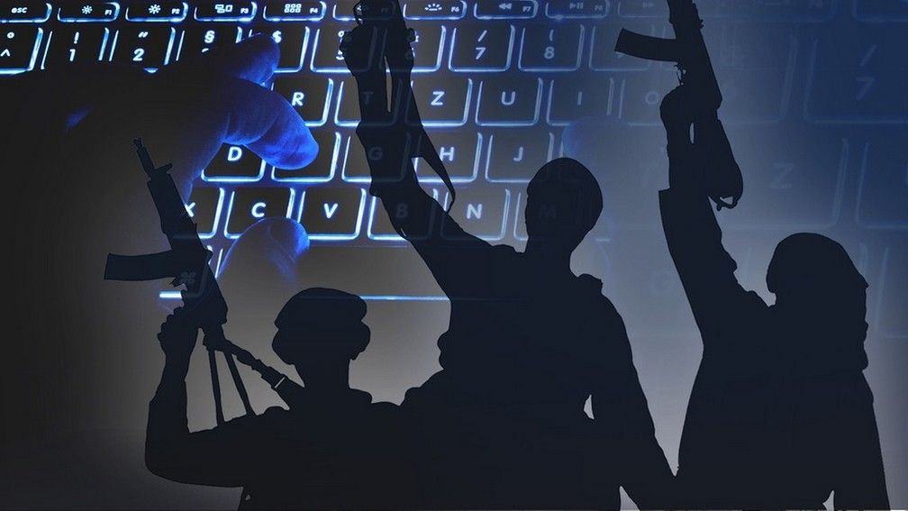
Экстремизм (лат. extremus — крайний) — это ориентация на крайне радикальные идеи и цели, достижение которых осуществляется в основном силовыми, а также нелегитимными и противоправными методами и средствами (например, разжигание религиозной, расовой ненависти, вооруженные выступления, партизанские войны и т.д.).
Экстремистская деятельность (экстремизм) - это насильственное изменение основ конституционного строя и нарушение целостности Российской Федерации

Slide 6
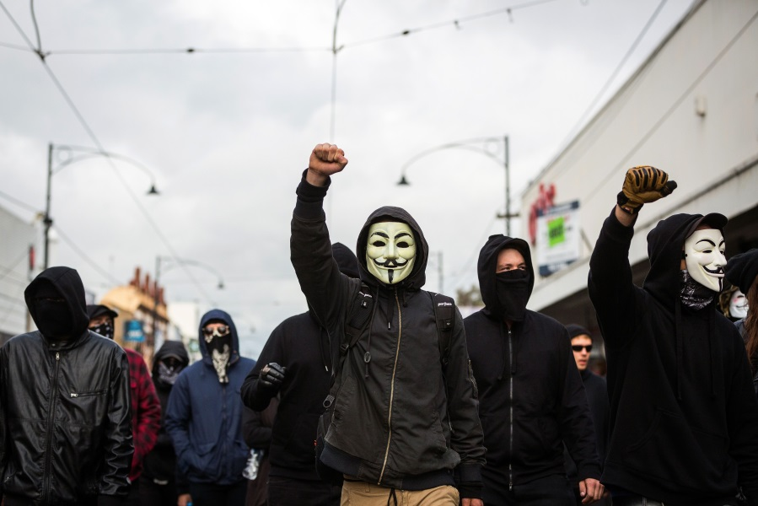
Молодежный экстремизм на территории Российской Федерации представляет собой трехуровневую систему:
- первый уровень (организационный) предполагает формальное и неформальное членство в организациях и движениях экстремистского толка (в движениях скинхедов, футбольных фанатов);
- второй уровень (ментальный) представлен экстремистскими высказываниями
в средствах массовой коммуникации
(экстремистские идеи, ценностные
ориентации);
- третий уровень (поведенческий),
на котором проявляются конкретные
действия и поступки экстремистского толка.

Slide 7
Возможные причины появления склонности к экстремизму
1. Стили семейного воспитания:
- вседозволенность, бесконтрольность со стороны родителей и отсутствие понимания «что такое хорошо, что такое плохо»;
- невнимание к интересам ребенка, его желаниям, восприятие их как неважных, несущественных.
Дети из таких семей быстро попадают под чужое влияние. Они не имеют возможности в семье и, поэтому, не умеют высказывать свое мнение, делиться своими проблемами и настроениями. Привлечение в экстремистскую деятельность становится для них способом реализации потребности в общении, принятии и понимании.
- радикальные убеждения родителей. Чаще всего они напрямую влияют на формирование личных убеждений детей и их ценностные ориентации.
2. Стрессовые ситуации, повлекшие за собой дезинтеграцию в обществе (психологические травмы, перфекционизм, депрессия, изоляция в коллективе);
3. Личностные психологические особенности (агрессивность, внушаемость, некритичность, акцентуации характера и т.п.).

Slide 8
Признаки в поведении, свидетельствующие о влиянии
экстремистской идеологии.
1. Манера поведения становится резкой, грубой, начинает прогрессировать ненормативная, либо жаргонная лексика; имеет место проявление агрессивных действий по отношению к сверстникам (драки, обзывания, порча имущества, игнорирование и т.д.), желание унизить другого, получение удовольствия от своего доминирования.
2. Высокая внушаемость, импульсивность, склонность к немедленным действиям.
3. Подражание герою отрицательного характера, его героизация (возможен элемент жертвенности), игнорирование авторитета взрослых (учителей, родителей и т.д.)
4. Внешний вид и стиль одежды подростка резко выделяют его из ряда сверстников, прослеживаются признаки определённой субкультуры.
5. На компьютере, за которым занимается подросток, можно обнаружить много ссылок, сохранённых файлов с текстами, роликами или изображениями экстремистско-политического содержания.
6. Появляются предметы нестандартной символики, предметы, похожие на оружие или другая атрибутика.
7. Подросток проводит много времени за компьютером, посещая сайты и/или занимаясь самообразованием, не связанные с учебной программой.
8. Резко увеличивается число разговоров или комментариев на политические, социальные темы; выделяются признаки нетерпимости и резких суждений; с энтузиазмом и интересом рассказывает ровесникам о сюжетах и героях фильмов агрессивного содержания (может ассоциировать себя с главным героем).
9. Появляются несвойственные ранее увлечения и вредные привычки.

Slide 9
Правила общения в семье, которые помогут
существенно снизить риск попадания вашего ребенка под влияние пропаганды экстремистов:
1. Разговаривайте с ребенком. Важно знать с кем он общается, как проводит время и что его волнует. Обсуждайте политическую, социальную и экономическую обстановку в мире, межэтнические отношения. Подростку трудно разобраться в хитросплетениях мирового социума и экстремистские группы зачастую пользуются этим, трактуя определенные события в пользу своей идеологии.
2. Обеспечьте досуг ребенка. Спортивные секции, кружки по интересам, общественные организации, военно-патриотические клубы дадут возможность для самореализации и самовыражения подростка, значительно расширят круг общения.
3. Контролируйте информацию, которую получает ребенок. Обращайте внимание какие передачи смотрит, какие книги читает, на каких сайтах бывает. Говорите на темы, которыми он интересуется. СМИ является мощным орудием в пропаганде экстремистов.

Slide 10
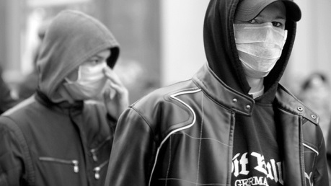
Если вы подозреваете, что ваш ребенок попал
под влияние экстремистской организации,
не паникуйте, но действуйте быстро и решительно:
1. Не осуждайте категорически увлечение подростка,
такая манера точно натолкнется на протест. Попытайтесь выяснить причину экстремистского настроения, аккуратно обсудите, зачем ему это нужно.
2. Начните «контрпропаганду». Говорите о том, что человек сможет гораздо больше сделать для переустройства мира, если будет учиться дальше и как можно лучше, став, таким образом, профессионалом и авторитетом в обществе, за которым пойдут и к которому прислушаются. Приводите больше примеров из истории и личной жизни о событиях, когда люди разных национальностей и рас вместе добивались определенных целей. Обязательным условием такого общения являются мягкость и ненавязчивость.
3. Ограничьте общение подростка со знакомыми, оказывающими на него негативное влияние, попытайтесь изолировать от лидера диструктивной группы.
4. Обратитесь за психологической поддержкой по телефону доверия. В каждом регионе, муниципальном образовании есть службы психологической помощи несовершеннолетним и их родителям. На сайте органов исполнительной власти можно найти телефоны экстренных служб
5. Объясните, что за участие в экстремистской деятельности в сети Интернет в российском законодательстве предусмотрены соответствующие нормы в уголовном и административном кодексах

Slide 11
Правила безопасного использования сети Интернет.
1. Сохраняйте доверительные отношения со своими детьми, чтобы они в любой экстренной ситуации могли обратиться к вам за помощью, не встретив негатив или агрессию.
2. Помните, что все ваши негативные высказывания и оценки социальной ситуации в стране, мире, городе или семье, негативно влияют на детей – они «впитывают» их и транслируют дальше в социум, пропустив через призму собственного понимания.
3. Как можно больше общайтесь с детьми, старайтесь их услышать, задавайте вопросы, стимулируйте рассказывать о том, что происходит в их жизни, о том, что они чувствуют и думают. Если подросток не находит поддержки у близких людей, он идет туда, где его выслушают и дадут совет - в социальные сети, где не нужно объяснять, почему так произошло, и где он не получит «плохой» оценки.
4. Соблюдайте сами правила безопасного поведения в сети Интернет и транслируйте эти правила в вашей семье.
5. Используйте программы по защите детей в сети. Существуют программы, которые позволяют защитить ребенка от посещения нежелательных сайтов. Например, программа «Интернет-Цензор» – это фильтр, блокирующий посещение потенциально опасных для здоровья и психики подростка сайтов, а также сайтов деструктивной направленности, противоречащих законодательству РФ. Эта бесплатная программа обеспечивает родителям полный контроль за деятельностью детей в сети. Программа надежно защищена от взлома и обхода фильтрации.
6. Научите детей никогда не сообщать личную информацию по электронной почте, в чатах, мессенджерах Viber, What’s App, Telegram, социальных сетях, регистрационных формах, личных профилях и при регистрации на конкурсы в Интернете.
7.Расскажите детям об ответственном поведении в Интернете, о том, что нельзя использовать Сеть для хулиганства, сплетен или угроз другим.

Slide 12
КУДА ОБРАТИТЬСЯ ЗА ПОМОЩЬЮ
- Единый общероссийский телефон доверия для подростков и родителей: 8-800-200-01-22
- Ассоциация «Лига безопасного Интернета»: 8-800-700-56-76 http://ligainternet.ru/hotline/
Роскомнадзор: https://eais.rkn.gov.ru/feedback/ 8 (4722) 23-27-12
Полиция России: 02 (102, 112)
ОГБОУ БРЦ ПМСС «Белгородский региональный центр психолого-медико-социального сопровождения» 8 (4722) 20-53-88
МКЦ ЦМИ– молодёжно - консультационный центр 8 (4722) 23-29-14
E-mail: Centrmolin@belregion.ru
- ЦИБ Центр информационной безопасности 8 (4722) 25-03-89
E-mail: cib@belregion.ru
- Педагог-психолог ОГАПОУ «Белгородский индустриальный колледж» 8 (4722) 26-25-26 - Потемкина Татьяна Ивановна
Полезную для Вас информацию можно получить на официальном сайте колледжа: www.bincol.ru в разделе «Обучающемуся» - «Родителям»

